Slide 1
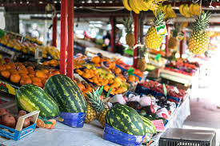

TRŽNICA

Slide 2
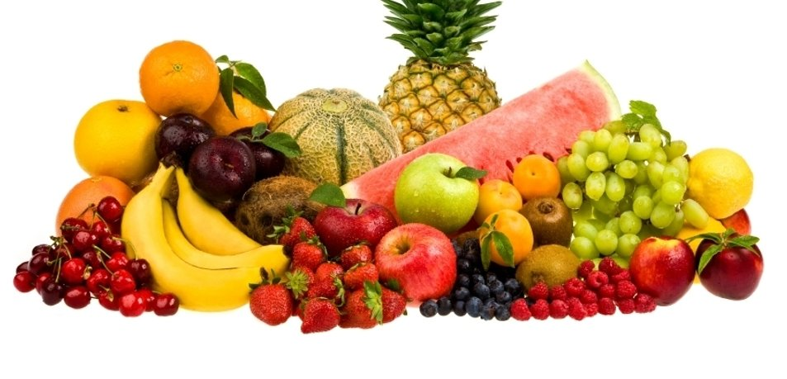
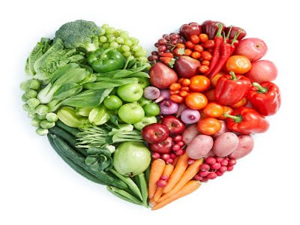
Igrajmo se kviz
sadje
zelenjava

Slide 3


Slide 4



Slide 5
Uvrščamo ga k sadju. Je jajčaste oblike in ga olupimo. Notranjost je mesnata in oranžne barve. Ima veliko koščico. Zelo sočen sadež je in ima veliko vitaminov.

Slide 6
Plod te rastline raste na visokih steblih, ki jim rečemo plezalke in imajo oporo. Uvrščamo ga med stročnice in je zelenjava.

Slide 7
Rdeča je.Vrh sadeža pokriva skupek listov.Okusne so tudi v sadni solati ali s smetano.

Slide 8
Plod se razvije pod zemljo. Imenuje se gomolj.Ima tanko lupino, v notranjosti pa je svetlo rumene barve.

Slide 9
Je zelo velik. V notranjosti je sočen, sladkokisel in rumene barve. Na vrhu ima skupek ostrih listov, ki zgledajo kot krona.

Slide 10
Preglejmo odgovore

Slide 11
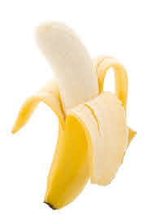
banana
Je rumene barve, podolgovata in ukrivljena.
Prištevamo jo k sadju.
Potrebno jo je olupiti.

Slide 12
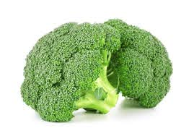
brokoli
Zelene barve je. Na pogled spominja na majhno drevo. Prištevamo ga k zelenjavi. Je izredno zdrav, pa vendar ne najbolj priljubljen na krožniku.

Slide 13

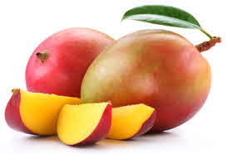
mango
Uvrščamo ga k sadju. Je jajčaste oblike in ga olupimo. Notranjost je mesnata in oranžne barve. Ima veliko koščico. Zelo sočen sadež je in ima veliko vitaminov.

Slide 14
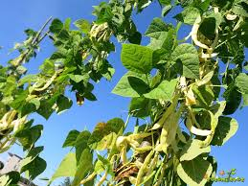
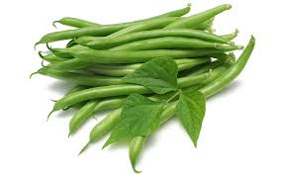
Plod te rastline raste na visokih steblih, ki jim rečemo plezalke in imajo oporo. Uvrščamo ga med stročnice in je zelenjava.
fižol

Slide 15
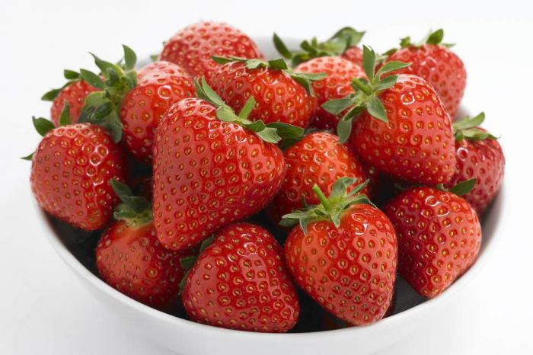
Rdeča je.Vrh sadeža pokriva skupek listov.Okusne so tudi v sadni solati ali s smetano.
jagode

Slide 16
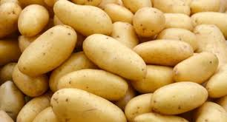
krompir
Plod se razvije pod zemljo. Imenuje se gomolj.Ima tanko lupino, v notranjosti pa je svetlo rumene barve.

Slide 17
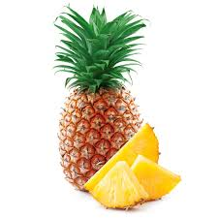
Je zelo velik. V notranjosti je sočen, sladkokisel in rumene barve. Na vrhu ima skupek ostrih listov, ki zgledajo kot krona.
ananas

Slide 18
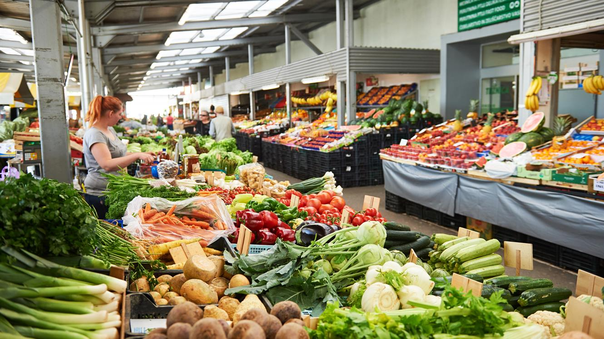
Zamislite si, da ste na tržnici in bi želeli pri branjevki kupiti vso to sadje in zelenjavo.
Bi uspeli obkljukati vaš nakupovalni seznam?
Poglejmo……

Slide 19
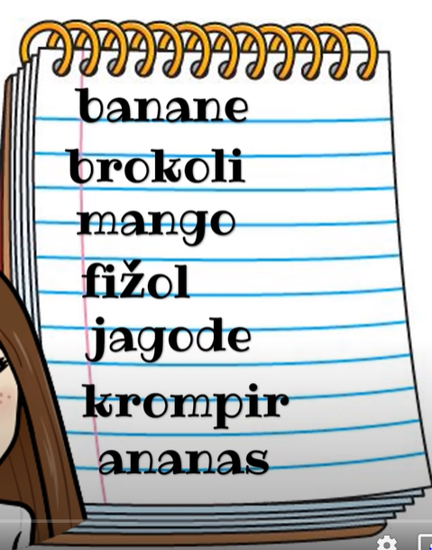



Zakaj ne moremo nakupiti vsega na tržnici?
Kaj pa lahko kupimo?

Slide 20

V večjih trgovinah najdemo pridelke in izdelke, ki jih ni na tržnici.

Slide 21
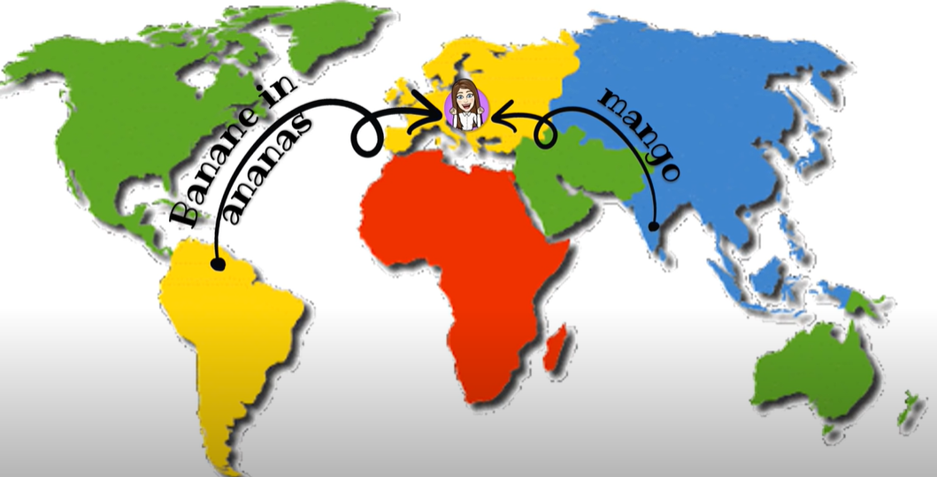
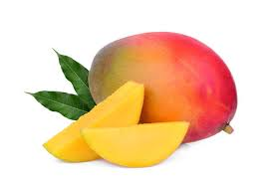
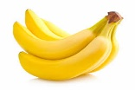
Banane in ananas prispejo iz JUŽNE AMERIKE.
Glej pot od pike do konca puščice.
Mango pa iz drugega konca sveta, iz AZIJE.

Slide 22

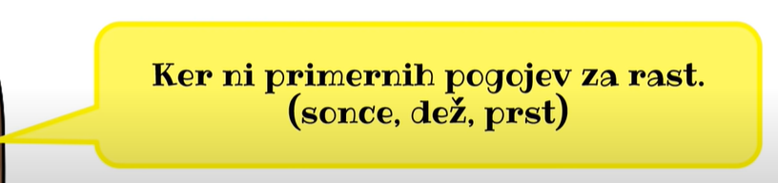
Zakaj določeno sadje in zelenjava ne raste pri nas?

